Slide 1
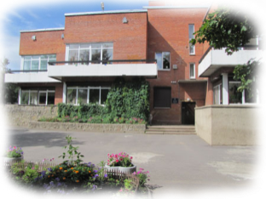
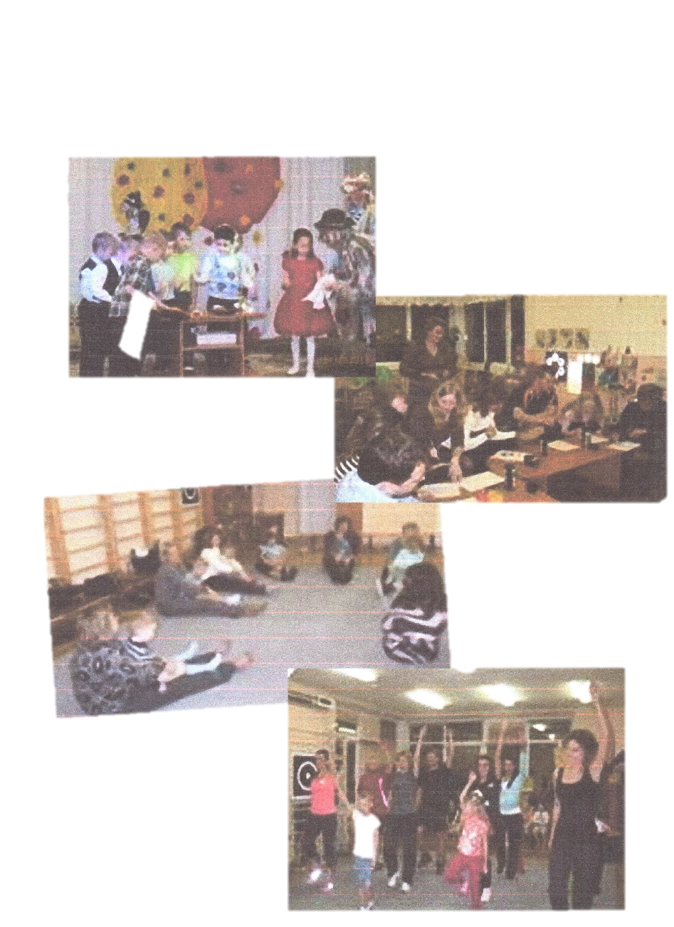
«Равные возможности»
Инновационный продукт
«Модель системы инклюзивного образования детей с ограниченными возможностями детей

